Slide 1

Практичне заняття №3
“Хронічні ускладнення цукрового діабету: макроангіопатії, мікроангіопатії, нейропатії, синдром діабетичної стопи.”
Одеський національний медичний університет
Кафедра внутрішньої медицини №1
з курсом серцево-судинної патології

Slide 2
Класифікація
код МКХ 10 : Е 10. або Е 11.
.2 – Діабетична нефропатія
.3 – Діабетична ретинопатія
.4 – Діабетична невропатія
.5 – Діабетична ангіопатія
.6 – Інші уточнені ускладнення
.7 – Множинні ускладнення
.8 – Не уточнені ускладнення
.9 - Цукровий діабет без ускладнень

Slide 3
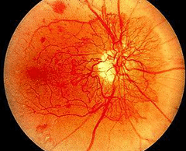
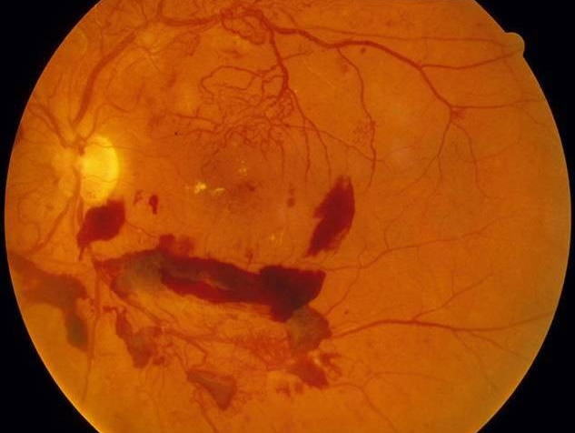
Код МКХ 10 – Е 10.3 або Е 11.3
Визначення: Діабетична ретинопатія (ДР) – мікроангіопатія судин сітківки ока при цукровому діабеті, в термінальній стадії призводить до повної втрати зору. Більш часто розвивається у дітей підліткового віку, ніж молодшого віку.

Slide 4
Стадії ретінопатії
Критерії діагностики
I – непроліферативна ретинопатія | Скарг немає; Гострота зору нормальна; На сітківці мікроаневризми, набряк (переважно в макулярній зоні), крововиливи, тверді та м¢які ексудативні вогнища
II – передпроліфера-тивна ретинопатія | Гострота зору знижена; Поряд зі змінами, характерними для І ст. є аномалії венозних судин (вервичеподібність, звивистість, петлі, подвоєння та значні коливання калібру судин), велика кількість ексудатів, інтраретинальні мікросудинні аномалії, велика кількість ретинальних геморагій, різної інтенсивності скотоми
III – проліферативна ретинопатія | Різке зниження гостроти зору до повної сліпоти; Неоваскуляризація диску зорового нерву та інших відділів сітківки; Крововиливи в скловидне тіло; Утворення фіброзної тканини в ділянці преретинальних крововиливів, Ускладнення ДР ІІІ: Фракційне відшарування сітківки Рубеоз райдужки Вторинна глаукома

Slide 5
Методи дослідження ДР
Обов‘язкові:
- зовнішній огляд очного яблука, дослідження гостроти зору і полів зору один раз у шість місяців;
визначення рівня внутрішньо-очного тиску один раз у 12 місяців у пацієнтів зі стажем СД 10 і більш років;
Біомікроскопія кришталика і скловидного тіла за допомогою щільової лампи
Пряма або зворотна офтальмоскопія із широкою зіницею один раз у 12 місяців, при виявленні ускладнень кожні 3 – 6 місяців;

Slide 6
Методи дослідження ДР
Додаткові
- Фотографування судин очного дна за допомогою фундус-камери.
- Флуоресцентна ангіографія
- Електрофізіологічні методи дослідження для визначення функціонального стану зорового нерва та сітківки
- УЗД при наявності значних помутнінь у скло видному тілі та кришталику.
При раптовому зниженні гостроти зору або поява яких-небудь інших скарг на зір обстеження окулістом повинний проводитися негайно.

Slide 7
Лікування ДР
Повинно здійснюватися спільно ендокринологом і окулістом.
Компенсація вуглеводного обміну (НвА1с < 7,0-7,5%). Між ступенем компенсації глікемії і розвитком ДР існує чітка залежність.
Використання в лікувальних і профілактичних цілях ангіопротекторів визнано малоефективним, особливо на тлі незадовільної компенсації вуглеводного обміну
3. Найбільш ефективним для лікування ДР і профілактики сліпоти в даний час є лазерна фотокоагуляція (ЛФК).
Використовують 3 основних методи ЛФК: фокальна ЛФК, бар'єрна ЛФК, панретинальна ЛФК

Slide 8
Діабетична нефропатія (ДН)
Діабетична нефропатія (ДН) – специфічне ураження судин нирок при цукровому діабеті (ЦД), що супроводжується формуванням вузликового або дифузного гломерулосклероза, термінальна стадія якого характеризується розвитком ХНН.
Ризик розвитку нефропатії вище в хворих з початком цукрового діабету в пубертатному віці в порівнянні з хворими, у кого дебют захворювання припав на вік до 10 років.

Slide 9
Класифікація стадій розвитку діабетичної нефропатії
Терміни розвитку
I – Стадія гіперфункції нирок | Збільшення ШКФ* Збільшення НК** Гіпертрофія нирок Нормоальбумінурія (< 30 мг/добу) | Розвивається в дебюті захворювання
II – стадія початкових структурних змін у нирках | Потовщення базальних мембран капілярів клубочків Розширення мезангіума Зберігається висока ШКФ Нормоальбумінурія (< 30 мг/добу) | 2-5 років від початку діабету
ІІІ - ДН, що починається | Мікроальбумінурія (від 30 до 300 мг/добу) ШКФ висока або нормальна Нестійке підвищення АТ | 5-15 років від початку діабету

Slide 10
Класифікація стадій розвитку діабетичної нефропатії
IV – стадія вираженої ДН | Склероз 50-75% клубочків Протеїнурія (більш 500 мг/добу) ШКФ нормальна або помірно знижена Стабільна артеріальна гіпертензія | 10-25 років від початку діабету
V - стадія уремії | Тотальний дифузійний або вузликовий гломерулосклероз. Зниження ШКФ < 10 мл/хв. Артеріальна гіпертензія Порушення азотвиділяючої функції нирок (збільшення креатиніну, сечовини) Симптоми інтоксикації | Більше 15-20 років від початку діабету або 5-7 років від появи протеїнурії

Slide 11
Діагностика
Обов‘язкові методи дослідження:
- Дослідження мікроальбумінурії (МАУ) трикратно
- Дослідження протеїнурії (у загальному аналізі сечі або у сечі, що зібрана за добу)
- Дослідження осаду сечі (еритроцити, лейкоцити)
- Дослідження креатину та сечовини сироватки крові
- Дослідження ШКФ

Slide 12
Діагностика
Концентрація альбуміну в ранковій порції сечі, мкг/хв. | Концентрація альбуміну в ранковій порції сечі ***, мг/л | Співвідношення альбумін/креатинін сечі***, мг/ммоль
Нормоальбумінурія | < 20 | < 30 | < 2,5 (чоловіки) < 3,5 (жінки)
Мікроальбумінурія* | 20-200 | 30-300 | 2,5-25,0 (чоловіки) 3,5-25,0 (жінки)
Протеїнурія** | > 200 | > 300 | > 25
* У разі виявлення МАУ – повторити дослідження тричі протягом 2-3 місяців,
** У разі виявлення протеїнурії – повторити дослідження тричі протягом місяця
*** Альтернативне дослідження

Slide 13
Лікування
Лікувальний захід
Гіперглікемія | Ретельний контроль глікемії
Артеріальна гіпертензія | Антигіпертензивні препарати
Внутрішньоклубочкова гіпертензія | Інгібітори АПФ, блокатори кальцієвих каналів, моксонідін, дієта з низьким вмістом білка
Гіперліпідемія | Антиліпідемічні препарати
Оксидативний стрес | Антиоксиданти (актовегін, токоферол, віт.С, тощо)
Підвищення поліолового обміну | Інгібітори альдозоредуктази

Slide 14
ДН І-ІІ ст. | ДН ІІІ ст. | ДН ІV ст. | ДН V ст.
Критерії ефективності лікування | Компенсація діабету (НвА1с<7%) Нормальні показники АТ | Компенсація діабету (НвА1с<7%) Нормальні показники АТ Зменшення або відсутність МАУ | Компенсація діабету (НвА1с<7%) АТ - 120-130 / 75-80 мм рт.ст. Покращення загального стану, ліквідація набряків. Покращення електролітного, білкового, жирового обміну
Покази до госпіталізації | Декомпенсація діабету | Декомпенсація діабету Некоригована артеріальна гіпертензія | Декомпенсація діабету Некоригована артеріальна гіпертензія | Декомпенсація діабету Некоригована артеріальна гіпертензія Нефротичний синдром
Профілактичні заходи | Підтримка стабільної компенсації діабету Дієтотерапія Контроль і корекція АТ

Slide 15
Диспансерне спостереження | Довічно
Показники: | Частота досліджень
НвА1с | 1 раз на 3 міс. | 1 раз на 3 міс. | 1 раз на 3 міс. | 1 раз на 3 міс.
Альбумінурія | 1 раз на рік | 1 раз на рік | ­­-- | ­­--
Протеїнурія | -- | -- | 1 раз на 6 міс. | 1 раз на міс.
Рівень АТ | 1 раз на 3 міс. | 1 раз на міс. (при норм. АТ) | Регулярно | Щоденно
Креатинін, сечовина сироватки крові | 1 раз на рік | 1 раз на рік | 1 раз на 3-6 міс. | 1 раз на міс.
Ліпіди сироватки | 1 раз на рік | 1 раз на рік (при норм. значенні) | 1 раз на 6 міс. | 1 раз на 3 міс.
Заг.білок/альбуміни сироватки | -- | -- | 1 раз на 6 міс. | 1 раз на 3 міс.
ШКФ | -- | -- | 1 раз на 6-12 міс. | 1 раз на міс.
Калій сироватки | ­­-- | -- |  | 1 раз на міс.
ЕКГ | 1 раз на рік | 1 раз на рік | Рекомендації кардіолога
Загальний Нв крові | 1 раз на 6 міс. | 1 раз на 6 міс. | 1 раз на 3 міс. | 1 раз на 1 міс.
Очне дно | 1 раз на рік | Рекомендації окуліста

Slide 16
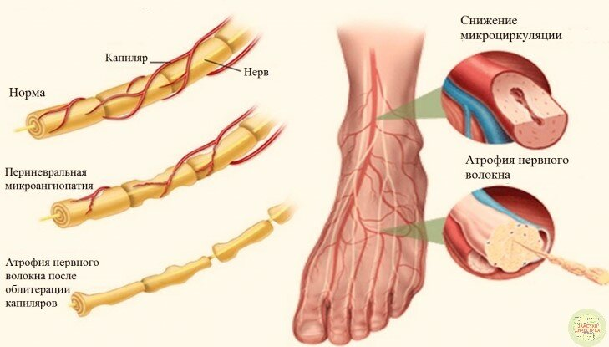
Діабетична невропатія
Код МКХ 10:
Е 10.4 або Е 11.4 – Діабетична невропатія
G 63.2 – поліневропатія
G99.0 – поліневропатія автономна, невропатія автономна
G59.0 - мононевропатія
G73.0 - аміотрофія
Визначення: Діабетична невропатія (ДН) – ураження нервової системи при цукровому діабеті

Slide 17
Класифікація
1. Периферична:
1.1. Соматична
- Дифузна симетрична дистальна сенсорно-моторна невропатія (яка зветься поліневропатією)
- Діабетична аміотрофія (гостра проксимальна рухова невропатія)
- Дифузна моторна невропатія (важка форма діабетичної аміотрофії)
- Гостра больова невропатія
- Інсуліновий неврит
- Мононевропатії (периферичних, черепно-мозкових нервів)

Slide 18
Класифікація
1.2. Вегетативна (автономна ДН)
- Кардіопатія
- Невропатія сечового міхура
- Порушення терморегуляції
- Невропатія шлунку
- Невропатія товстого, тонкого кишечнику, прямої кишки, ануса
- Шкіри
- Безсимптомні гіпоглікемії (зниження відчуття гіпоглікемії)
- Вазомоторні порушення (суглоб Шарко, невропатичні набряки)
- Порушення тонусу бронхів
- Розширення вен на ступнях
- Порушення зіничних рефлексів
- Імпотенція, ретроградна еякуляція

Slide 19
Класифікація
2. Центральна (зміни функціонування головного та спинного мозку)
- Церебрастенічний синдром
- Енцефалопатія
- Дисциркуляторні розлади судинного генезу
- Мієлопатія

Slide 20
Діагностика
1. Огляд ніг для виявлення сухості шкіри, гіперкератозу, мозолів, інфікованих уражень шкіри, порушеного росту нігтів.
2. Оцінка сухожильних рефлексів (колінного, ахіллового).
3. Оцінка тактильної чутливості (монофіламентом).
4. Оцінка больової чутливості (тупим кінцем голки)
5. Оцінка температурної чутливості.
6. Оцінка пропріоцептивної чутливості (сенситивна атаксія – нестійкість у позі Ромберга)
7. Визначення вібраційної чутливості (градуйованим камертоном).
8. Електроміографія (ЕМГ) - стимуляція сенсорного ікроножного нерва (n. Suralis dextr.) та рухового (n. peroneus dextr.)
- амплітуда потенціалу дії
- амплітуда М-відповіді швидкості поширення збудження
9. Виявлення ортостатичної гіпотензії (зниження АТ > 30 мм рт.ст. при переміні положення з лежачого на стояче)
10. Проба Вальсальви (прискорення ЧСС при напруженні, натужуванні)
11. Зміна ЧСС на вдиху та на видиху.

Slide 21
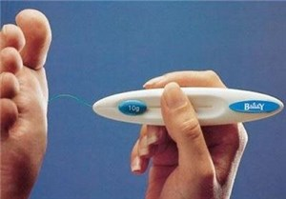
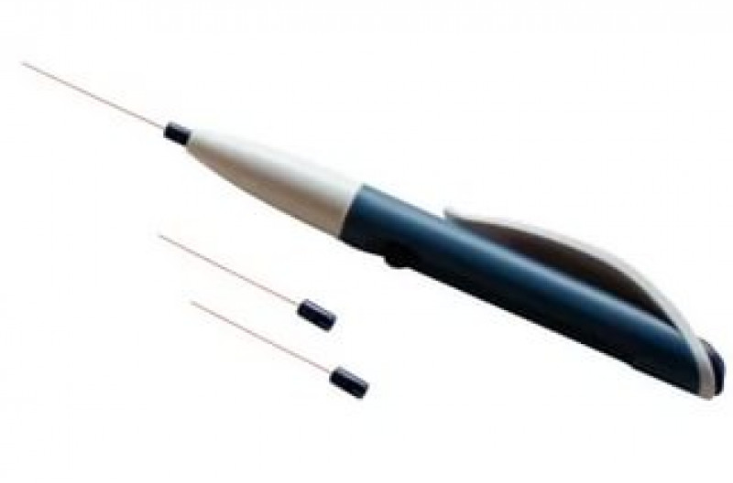
Монофіламент

Slide 22
Стадії ДПН.
Характеристика
Стадія 0 (невропатія відсутня) | Симптомів та ознак ДПН немає, автономні тести негативні, при ЕМГ дослідженні моторних та сенсорних периферичних нервів (не менше 2-х на одному боці) патології не виявляється
Стадія 1. Субклінічна | 1А. Симптомів та об‘єктивних неврологічних ознак ДПН немає. Наявність 2-х будь-яких змін, виявлених при ЕМГ дослідженні моторного та сенсорного нервів, або позитивні автономні тести (Вальсальви, проба з глибоким диханням)
 | 1Б. Симптомів немає. При клінічному дослідженні виявляють 2 або більше об‘єктивних неврологічних ознак ДПН на одному боці.
Стадія 2. Клінічна | 2А. Характерні для ДПН скарги. Чуттєві, рухові, автономні порушення, без ознак слабкості згиначів стопи (хворий може втриматись на п‘ятах)
 | 2Б. Те ж + ознаки слабкості згиначів стопи (хворий не може втриматись на п‘ятах)
Стадія 3. Важка. | Невропатія з порушенням працездатності

Slide 23
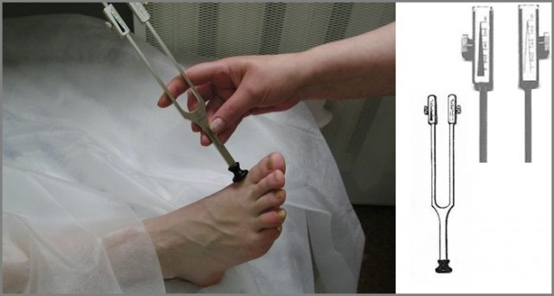
Камертон

Slide 24
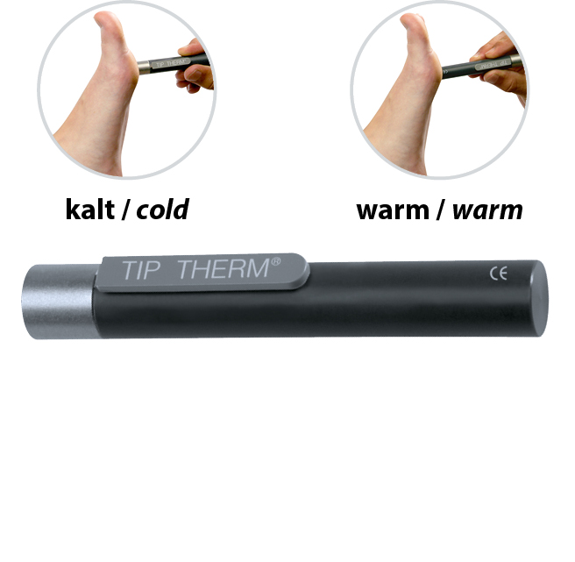

Slide 25
Вегетативна (автономна) невропатія – розвивається зазвичай через 5-10 років від початку ЦД. У більшості хворих вона має безсимптомний перебіг, поки патологічні зміни не стануть стійкими. Автономна невропатія спричиняє порушення рухової і сенсорної функції різних органів і систем.
Клініка залежить від змін іннервації того чи іншого органу:
- Кардіопатія: Головокружіння при вставанні як прояв ортостатичної гіпотонії; зниження АТ при вставанні з ліжка більш, ніж на 30 мм.рт.ст.; аритмії; постійна тахікардія, тахікардія спокою, негативна проба Вальсальви або брадикардія; зниження коефіцієнту Вальсальви < 0,21 (по ЕКГ: max R-R на видиху / max R-R на вдиху. В нормі він >0,21); раптова смерть.
- Невропатія сечового міхура: Атонія його, зменшення частоти сечовипускань, нетримання сечі (самоспорожнювання його), збільшення розмірів сечового міхура за даними УЗД
- Імпотенція, ретроградна еякуляція (у сечовий міхур) – у старших підлітків
- Невропатія шлунку: Гастропарез - велика втрата у вазі, відчуття переповнення шлунка, нудота, блювання, анорексія, рефлюкс
- Невропатія товстого, тонкого кишечнику, прямої кишки, анусу: Їх дисфункція, діарея, що виникає після кожного прийому їжі, або частіше в нічний час, запори або переміна запорів і проносів.
- Невропатія шкіри: Порушення потовиділення - пітливість після прийому їжі (особливо гострої), сухість ніг (ангідроз)
- Іноді першим симптомом невропатії є спотворення смакової чутливості: зниження відчуття солодкого, солоного і кислого (підвищення порогу чутливості); спотворення сприйняття кислого і солоного (сприймаються навпаки), а також солодкого, котре в малих кількостях сприймається як гірке, у великих сприймається нормально.

Slide 26
Центральна невропатія
- Церебрастенічний синдром: неврозоподібний стан, порушення сну, зниження пам’яті, апатія, пригнічений стан, депресія по типу астено-іпохондричного синдрому, обессивно-фобічний синдром, тощо
- Енцефалопатія: стійка органічна церебральна патологія з відповідними клінічними ознаками та змінами в неврологічному статусі.
- Дисциркуляторні розлади судинного генезу: головокружіння, шум у вухах, нестійкість психіки, коливання мнестичних порушень, дисфоричні розлади, порушення темпу психічної діяльності.

Slide 27
Лікування
1. Компенсація цукрового діабету (НвА1с < 7,0-7,5%).
2. Медикаментозне лікування:
а. a-ліпоєва (тіоктова) кислота
- гіпоглікемічна дія (поліпшення чутливості до інсуліну),
- гіполіпідемічна дія
- антиоксидантна, детоксикуюча дія (у т.ч. як донатор SH-груп)
- нейротропна - покращує проведення нервового імпульсу (знижує перекисне оксилення ліпідів у периферичних нервах, поліпшує ендоневральний кровотік)
- енергетична дія
- покращує регенерацію (стимулює ріст нових нервових волокон)
- імунотропний ефект ( збільшує вміст усіх субпопуляцій Т-лімфоцитів)
- призначається за наступною схемою:

Slide 28
Лікування
Дітям з масою тіла до 20 кг – 200 мг/добу;
Від 20 до 40 кг – 300 - 400 мг/добу
Більш 40 кг – 600 мг/добу.
Препарат вводять внутрішньовенно крапельно на 50-200 мл 0,9% розчину натрію хлориду протягом 30-40 хв. щодня №10 (тіогамма турбо – готовий для введення розчин по 600 мг), потім у таблетках у тій самій добовій дозі ранком за 30-45 хв. до їжі протягом 2 місяців. 2 курси на рік.
Комплекс вітамінів групи В у віковому дозуванні протягом 2-3 міс., особливо жиророзчинна форма віт.В1 – бенфотіамін (по 100 мг 1-2 рази на день - 1-3 міс., 2 курси на рік).
в. Зниження болю та судом: НПЗС, трициклічні антидепресанти, карбамазепін, міорелаксанти, проти судомні, мільгамма (в/м щодня або через день № 5-10)

Slide 29
Лікування
г. Судинорозширювальні (пентоксіфіллін, препарати нікотинової кислоти тощо)
д. метаболічна терапія (актовегін, солкосеріл, цитохром С, інстенон, γ-ліноленова к-та, тощо)
е. При вегетативних розладах використовуються препарати симптоматичного ряду, дія яких спрямована на відшкодування утраченої функції органа:
- Збільшення нервово-м‘язової провідності: антихолінестеразні препарати (прозерін, неостігмін, убретід) у віковому дозуванні
- При ортостатичній гіпотонії для підтримання постійного об‘єму крові у вертикальному положенні
1. Для збільшення ОЦК:
- Високе положення голови і верхньої частини тулуба під час сну
- Прийом їжі часто – 5-6 разів на добу
- Прийом повареної солі 3-4 г/добу, рідини – до 2,5-3 л/добу
- Туге бинтування ніг, тазового пояса, живота, еластичні панчохи
- Рухова активність з ізотонічними навантаженнями
- Заборона тривалого перебування у ліжку

Slide 30
Лікування
2. Підвищення активності симпатичної нервової системи:
- мінералокортикоїди (флудрокортизон)
- a-адреноміметики
- Зменшення вазодилятації: НПЗС, β-блокатори
a. Невропатія сечового міхура
- Підвищення скорочення детрузора – холінергічні препарати
- Поліпшення роботи сфінктера – α-адреноміметики
- Електростимуляція м'язів тазового пояса

Slide 31
Фізіотерапевтичне лікування:
- Діадинамотерапія;
- індуктотермія;
- магнітотерапія;
- гелій-неоновий лазер;
- лазеропунктура;
- електрофорез з нікотиновою кислотою, еуфіліном, новокаїном, прозеріном на гомілки;
- вовняні вкутування;
- контрастні ванни на уражені кінцівки;
- масаж нижніх кінцівок;
- гіпербарична оксигенація
- мікрохвильова резонансна терапія

Slide 32

Дякую за увагу!

